Slide 1
Hastighet for syklende: Betydning av stigningsgrad rundt lyskryss for syklister
Av Halvor Grønlund
I samarbeid med
Torbjørn Haugen, Eirin Ryeng, Sivert Bø Overå
Kilder:
Masteroppgave: H.Grønlund & S.B. Overå. 2014. Reisetidsregistrering av sykkeltrafikk, NTNU
Publikasjon: E. O. Ryeng et al. 2016, Evaluation bluetooth and Wi-Fi sensors as a tool for collecting bicycle speed at varying gradients, NTNU

Slide 2
Innhold
Innledning og problemstilling
Litteraturstudie innenfor liknende arbeid
Metodikk
Andre forutsetninger
Resultater fra studiet
Praktisk eksempel
Konklusjon og anbefaling for videre arbeid

Slide 3
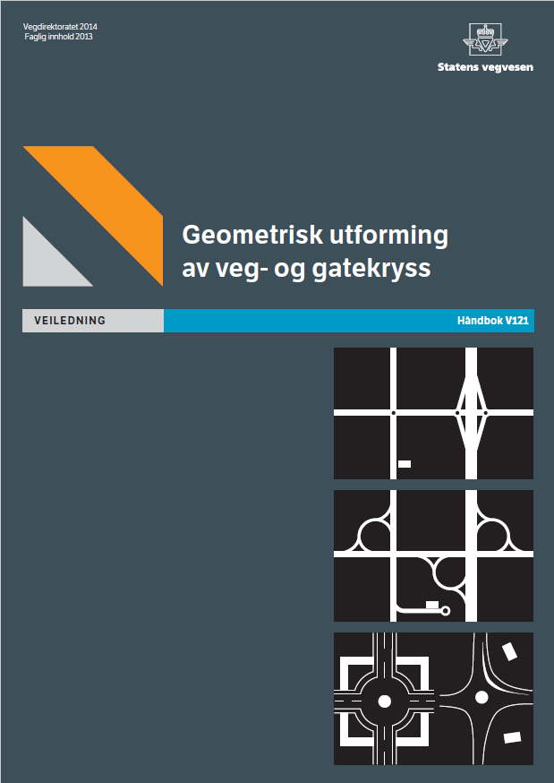
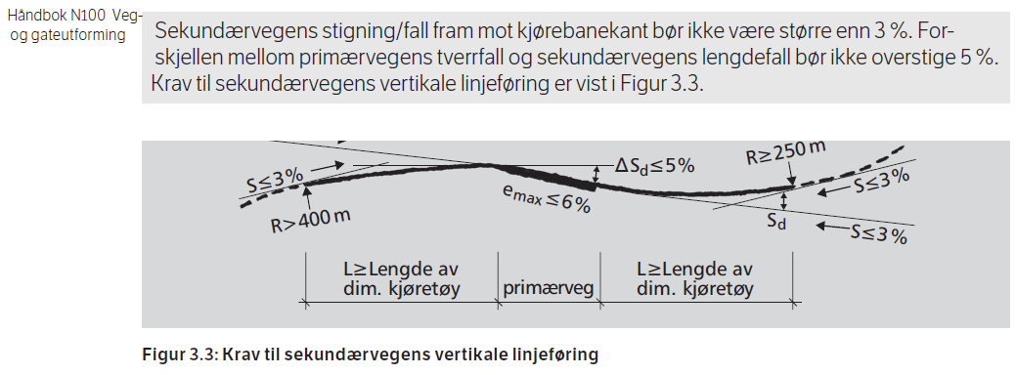
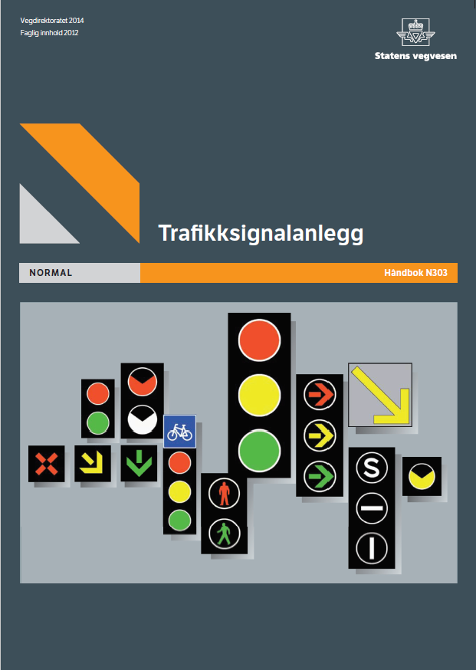
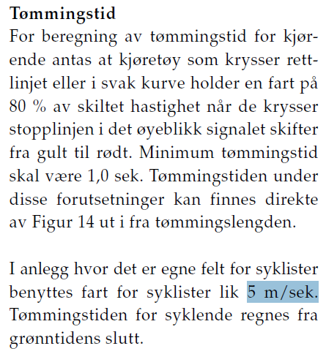
1 - Innledning
Problemstilling:
Vet vi nok om hvordan stigning påvirker sykkelhastighet?
Få studier har tatt for seg påvirkning av sykkelhastigheter
Er sikkerhetstider for syklister gode nok gjennom signalregulerte kryss med oppoverbakke i a) kryssområdet, eller b) i forkant av kryss
Håndbøkene viser til 5 m/s for syklister. Men sier lite hva som skal benyttes for kryss med stigning.
Mange her i salen tenker nok at stigning naturligvis påvirker hastigheten. Men uten en konkret veileder, hvilken hastighet skal man da bruke?
Kilde: Hb V121
Kilde: Hb N100
Kilde: Hb N303

Slide 4
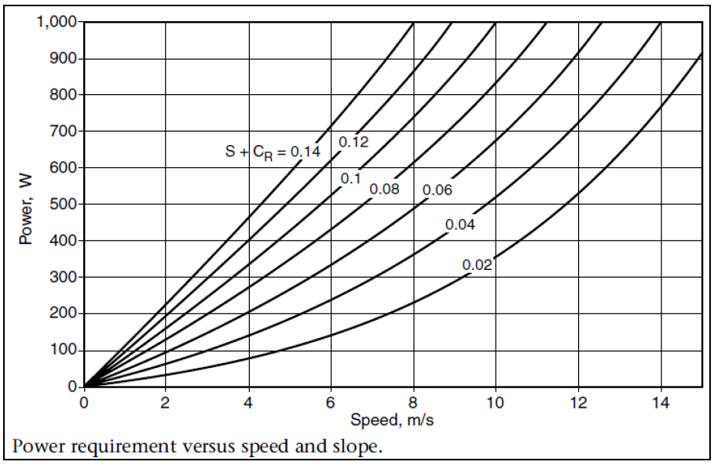
2 - Litteraturstudie om sykkelhastigheter i stigning
Fysiske betraktninger: Sammenheng mellom fart og effekt ved forskjellig stigningsmotstand¹
Kilder:
¹ - WILSON, D. G., PAPADOPOULOS, J. & WHITT, F. R. 2004. Bicycling science, Cambridge, Mass., MIT Press.

Slide 5
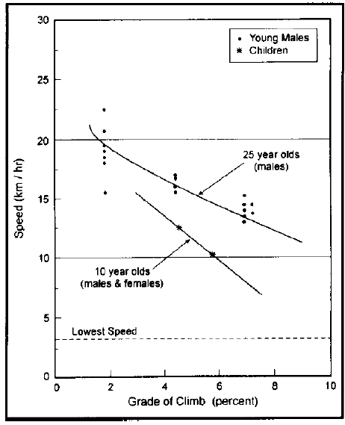
2 - Litteraturstudie om sykkelhastigheter i stigning
Fysiske betraktninger: Sammenheng mellom fart og effekt ved forskjellig stigningsmotstand¹
Sammenheng mellom stigning og sykkelhastighet²
Kilder:
¹ - WILSON, D. G., PAPADOPOULOS, J. & WHITT, F. R. 2004. Bicycling science, Cambridge, Mass., MIT Press.
² – NAVIN, F. P. D. 1994. Bicycle Traffic Flow Characteristics: Experimental Results and Comparisons. ITE Journal.

Slide 6
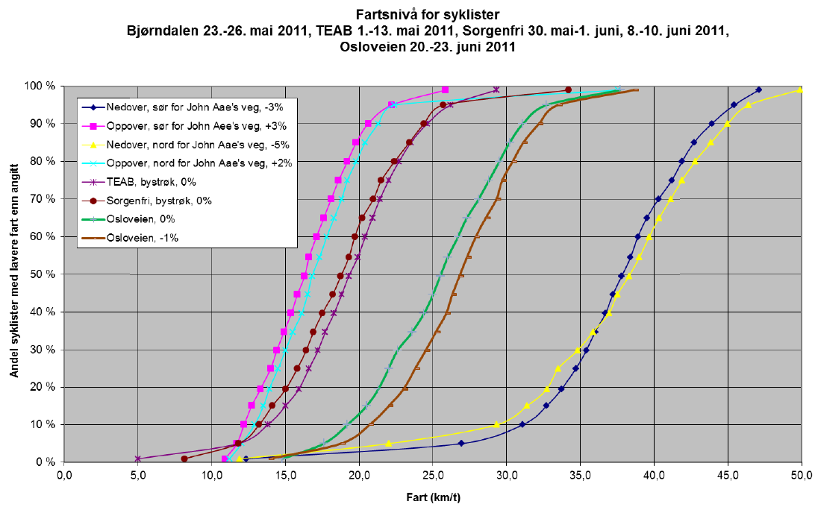
2 - Litteraturstudie om sykkelhastigheter i stigning
Fysiske betraktninger: Sammenheng mellom fart og effekt ved forskjellig stigningsmotstand¹
Sammenheng mellom stigning og sykkelhastighet²
Fartsnivå for syklister i forskjellige stigninger, basert på punktregistreringer³
Kilder:
¹ - WILSON, D. G., PAPADOPOULOS, J. & WHITT, F. R. 2004. Bicycling science, Cambridge, Mass., MIT Press.
² – NAVIN, F. P. D. 1994. Bicycle Traffic Flow Characteristics: Experimental Results and Comparisons. ITE Journal.
³ – SINTEF 2011. Fartsnivå for sykkel i Bjorndalen.

Slide 7
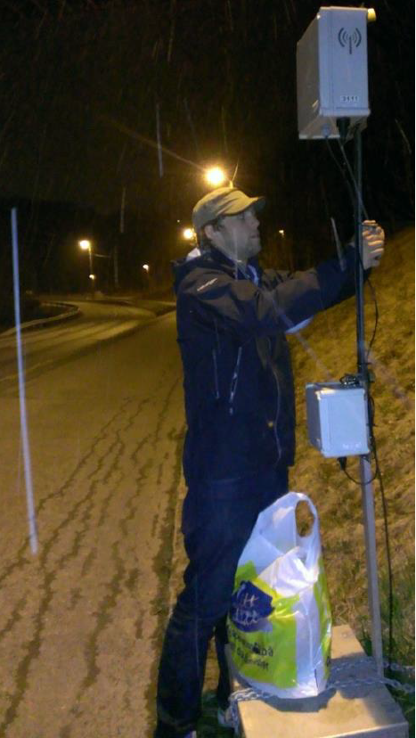
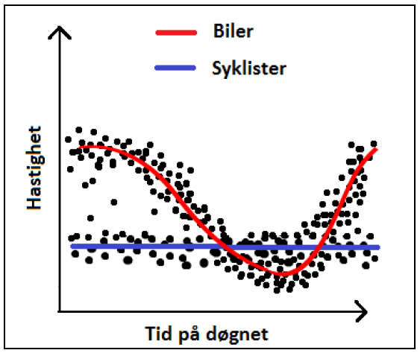
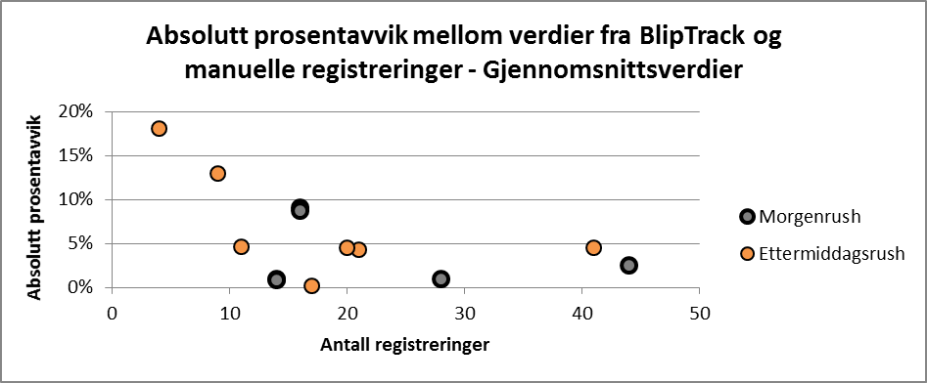
3 - Metodikk for registrering av sykkelhastigheter
Teknologi: Sensorer med Blåtann/WiFi deteksjon
Hardware setup av BlipTrack (Dansk leverandør)
Mobilt vegkantutstyr
Software brukergrensesnitt på nettsideløsning
Pilotstudier:
Isolert test av reisetidsregistreringer og penetrasjonsrate.
Tilsvarende test i reell trafikk. →Må suppleres med filtreringsmetoder.
Resultat: Representative gj. reisetidsverdier (mindre enn 5 % avvik) hvis N_{registreringer}>20 stk
Satt likevel krav til N_{registreringer}>40 for studiet
Fordel med separerte trafikktraseer som f.eks. dedikerte sykkelveger.
Der registreringer består av blandet trafikk må klyngefiltreringer foretas
Grunnleggende steg for registreinger med blåtann/WiFi sensorer. Kilde: Blip systems
Eksempel på klyngefiltrering

Slide 8
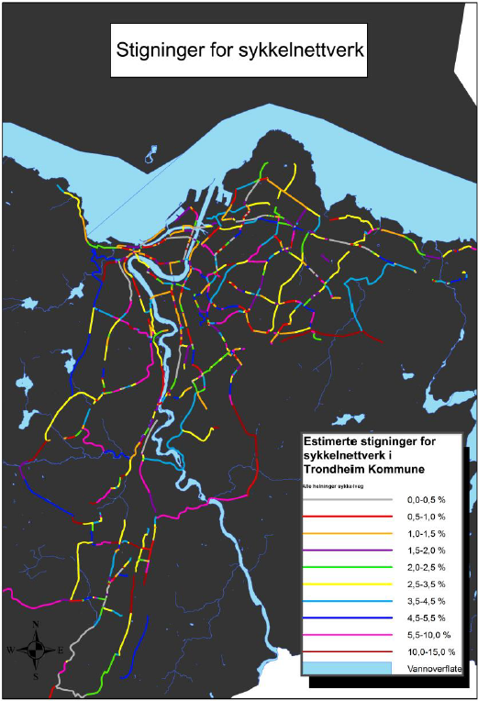
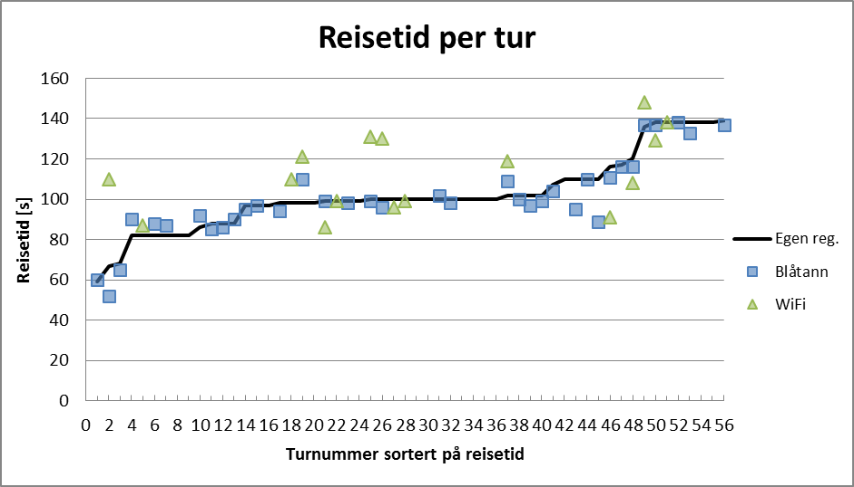
4 - Andre forutsetninger
Lokasjon: Trondheim
Strekningslengder for registeringer: 440-1580 meter
Tidspunkt for registreringer: Minimum 24 timers-intervaller per lokasjon. Registreringene ble utført på våren
Krav til antall registreringer: Ja. (> 40 stk)
Penetrasjonsrate i 2014: Syklister 19,5%
Andel fordelt på teknologi: WiFi 93 %, Blåtann 7 % (men blåtann har best presisjon)

Slide 9
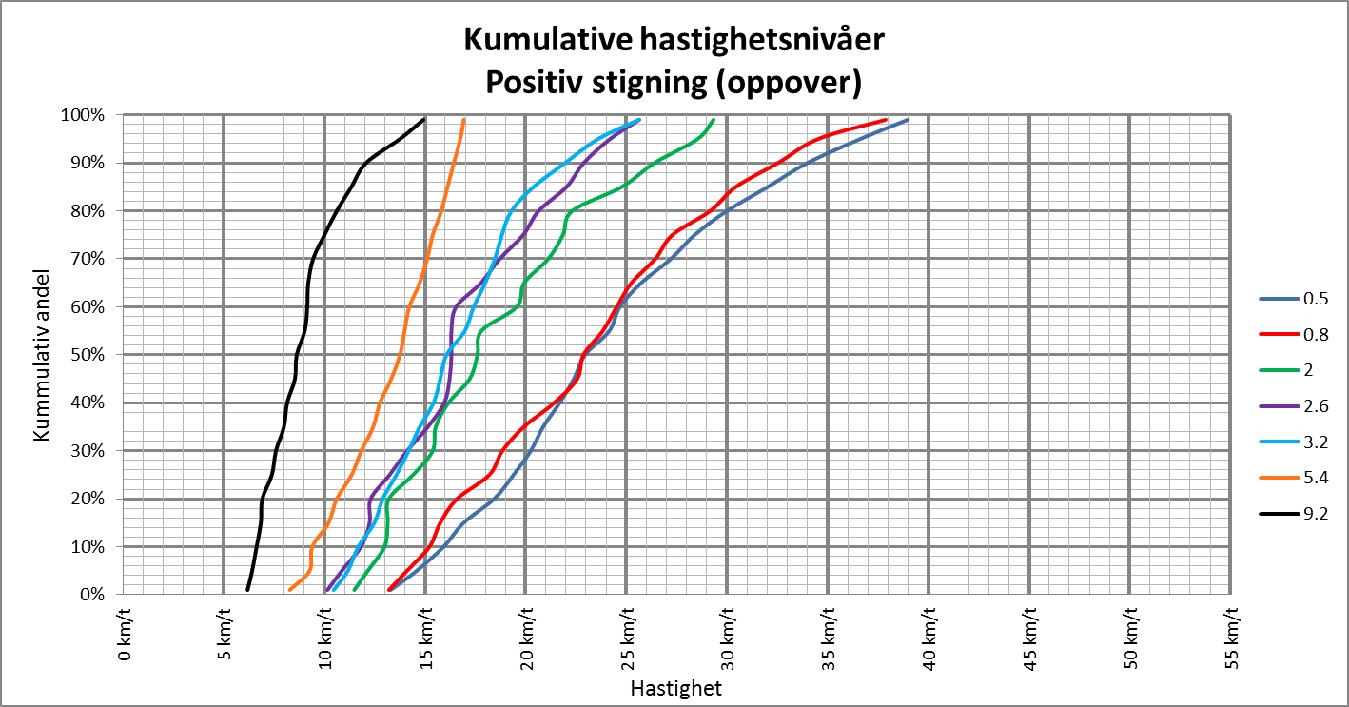
5 - Resultater fra studiet - oppoverbakke
Hastigheter i oppoverbakke relevant for sikkerhetstider og avviklingskapasitet
Lite forskjell mellom flatt og 1 %, men hastighet påvirkes merkbart over 2 %.
En nedre hastighet må beholdes et sted mellom 5 km/t og 10 km/t for at balansen skal kunne bevares

Slide 10
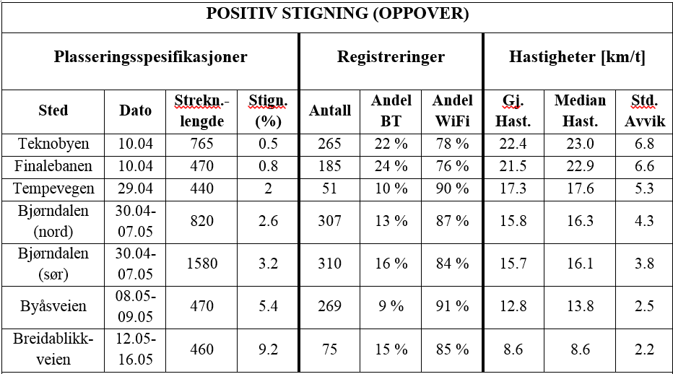
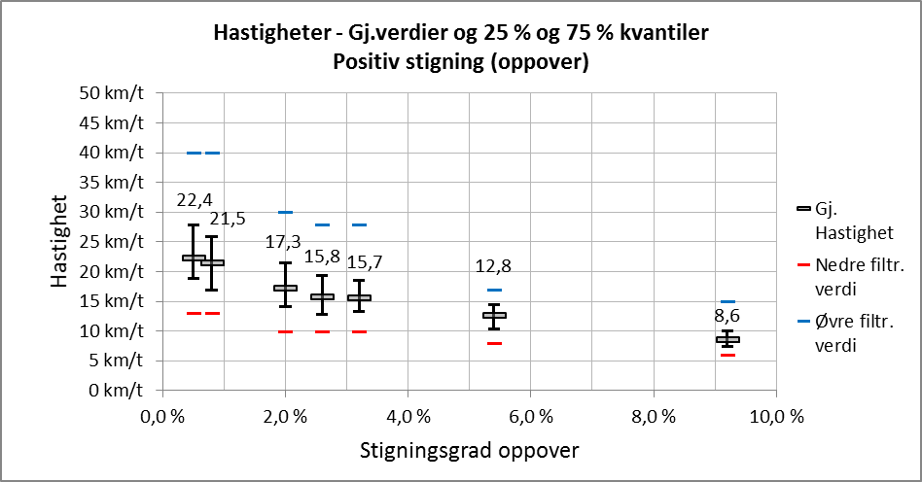
5 - Resultater fra studiet - oppoverbakke
Oversikt over registreringene i oppoverbakke

Slide 11
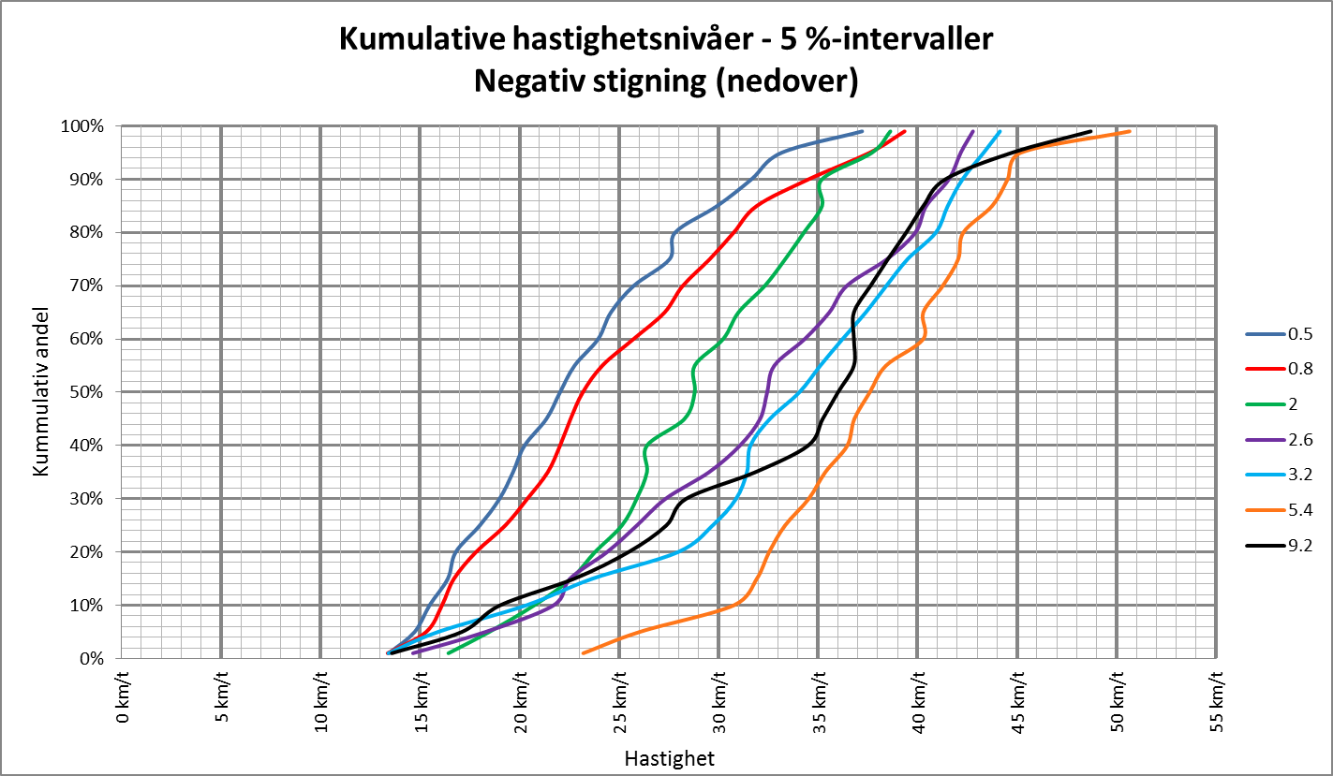
5 - Resultater fra studiet - nedoverbakke
Hastigheter i nedoverbakke mest relevant for avviklingskapasitet
Hastigheter nærmer seg et maksimum mellom 5,4 % og 9,1 %

Slide 12
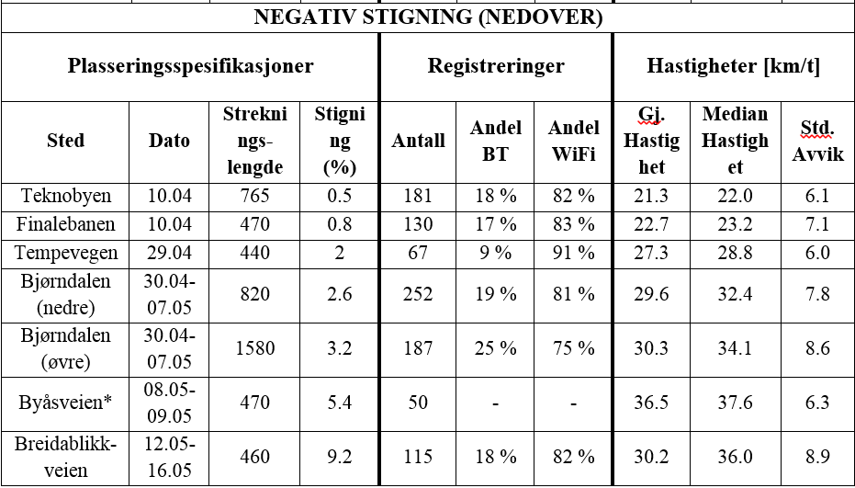
5 - Resultater fra studiet - nedoverbakke
Oversikt over registreringene i nedoverbakke

Slide 13
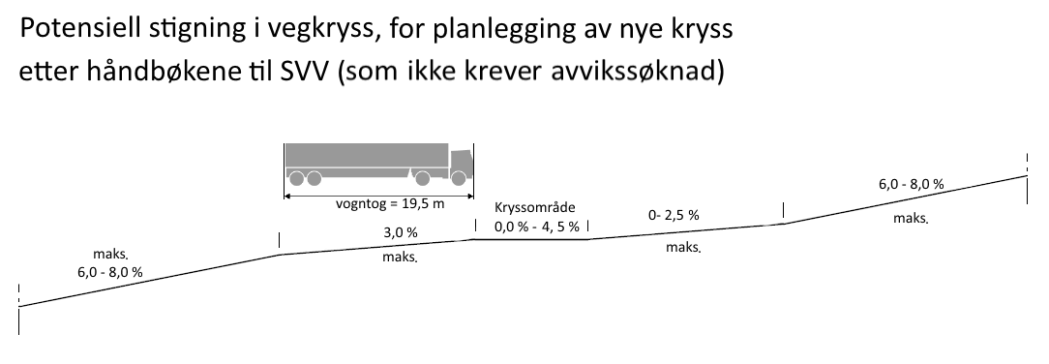
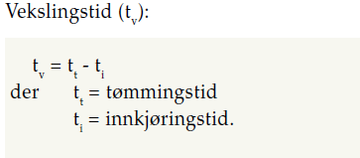
6 - Regneeksempel - Sikkerhetstid gjennom kryss med stigning for syklister
Eksempelkryss i bakke:
3 % stigning inn mot kryss, og rett frem gjennom kryss
Krysningslengde = 30 meter
Fartsgrense = 50 km/t
V_{bil} = 80 % * 50 km/t = 40 km/t = 11,1 m/s
V_{N303}= 18 km/t = 5,0 m/s
V_{Trondheim. gj. snitt 3 %} ≈ 15,8 km/t = 4,4 m/s
Innkjøringstid motgående fase t_{i} = 1 s
Tømmingstider:
t_{t,bil} = 30/11,1 = 2,7 s → 3,0 s
t_{t,N303} = 30/5,0 = 6,0 s
t_{t,Trondheim. gj. snitt 3 %} = 6,8 s →7,0 s
Vekslingstider (rødtiden i lyskrysset):
t_{v,bil} = 3-1 = 2,0 s
t_{v,N303} = 6-1 = 5,0 s
t_{v,Trondheim. gj. snitt 3 %} = 7-1 = 6,0 s
Valg av hastighet har mye å si!
→Stigning har mye å si for sikkerhetstider
Kilde: Hb N303

Slide 14
7 - Konklusjon
Vi har tilgang på noen erfaringer med sykkelhastigheter som bør vurderes ved:
utforming av signalregulerte kryss
beregning av sikkerhetstider for sykkelgrupper gjennom kryss. Dette gjelder særlig for korte venstresvingende faser!
Syklister med positiv stigning (oppover) har normalt sett lavere hastighetsnivå enn anbefalt verdi brukt for å sette sikkerhetstider i norske signalanlegg
Erfaringene er knyttet til visse usikkerheter:
Lokale faktorer
Sammensetning av bruker og sykkeltype i sykkelflåte er stadig i endring
Gjennomsnittstall representerer ikke de tregeste syklistene.
Barn
Eldre
De tregeste «voksne»
Lyskryss bør ikke bare flate ut i forbindelse med selve krysset der hvor syklister er tenkt som en viktig trafikantgruppe, men bør kanskje flate ut en del tidligere.

Slide 15
7 – Anbefaling for videre arbeid
Anbefaler å innarbeide tilsvarende sykkelregistreringsdata fra andre geografiske lokasjoner i Norge som vil ha ulik sykkelkultur fra det i Trondheim.
Anbefaler å bruke samme arbeidsmetodikk, og omtrentlig tilsvarende stigningsgrader for best mulig sammenlikning.
Implementere krav til dimensjonerende hastigheter for sykkelgrupper basert på eventuell stigning gjennom kryss
Undersøke akselerasjonsverdier for syklister. Dette kan brukes for beregning av minimum grønntid for syklister (starter ikke i 5 m/s).
Det bør undersøkes hvor stor avstand i forkant av stopplinjen til syklister som er nødvendig for at hastighet ikke skal være vesentlig preget av stigningen (oppoverbakke spesielt)
Det anbefales å innarbeide en veileder for hvor «grensen går» for hvilke syklister det skal tas hensyn for ulike stigningsgrader:
gjennomsnittsverdier?
75 persentil?
95 persentil?

Slide 16
Takk for oppmerksomheten

